Slide 1





补充1
某保险公司的老年人寿保险有1万人参加,
每
人每年交200元.
若老人在该年内死亡,
公司付给家
属1万元.
设老年人死亡率为0.017,
试求保险公司
在一年内的这项保险中亏本的概率.
解
设X为一年中投保老人的死亡数,
由棣莫弗－拉普拉斯定理知,

Slide 2


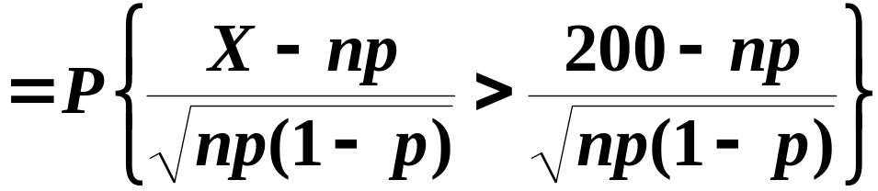

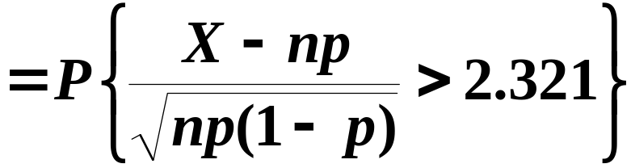

保险公司亏本的概率

Slide 3






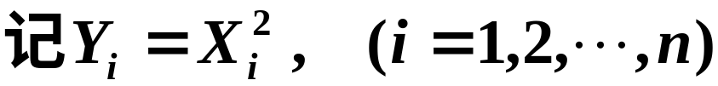


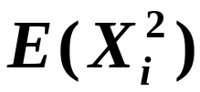
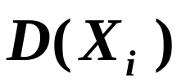


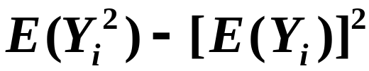
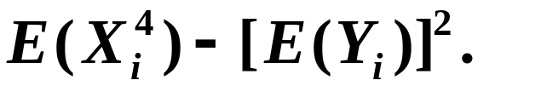
补充2
证

Slide 4
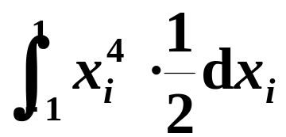

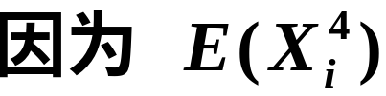
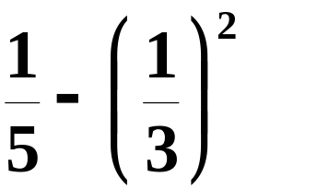
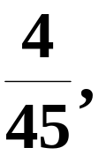


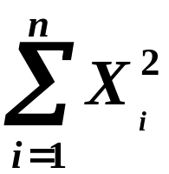
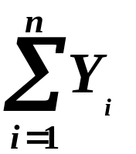

根据独立同分布的中心极限定理，

Slide 5

